Slide 1


TRƯỜNG CAO ĐẲNG LÝ TỰ TRỌNG TP.HỒ CHÍ MINH
KHOA LÝ LUẬN CHÍNH TRỊ
BÀI GIẢNG MÔN
GIÁO DỤC CHÍNH TRỊ
NÀM

Slide 2
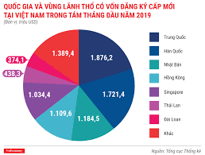

Bài 5
PHÁT TRIỂN KINH TẾ, XÃ HỘI, VĂN HÓA,
CON NGƯỜI Ở VIỆT NAM

Slide 3
Nội dung
Nội dung của chủ trương phát triển kinh tế, xã hội, văn hóa, con người ở Việt Nam hiện nay.
1.1. Quan điểm, chủ trương phát triển kinh tế, xã hội của Đảng
1.2. Quan điểm, chủ trương phát triển văn hóa, con người
2. Giải pháp phát triển kinh tế, xã hội, văn hóa, con người ở Việt Nam hiện nay
2.1. Nội dung phát triển kinh tế, xã hội
2.2. Nội dung phát triển văn hóa, con người

Slide 4
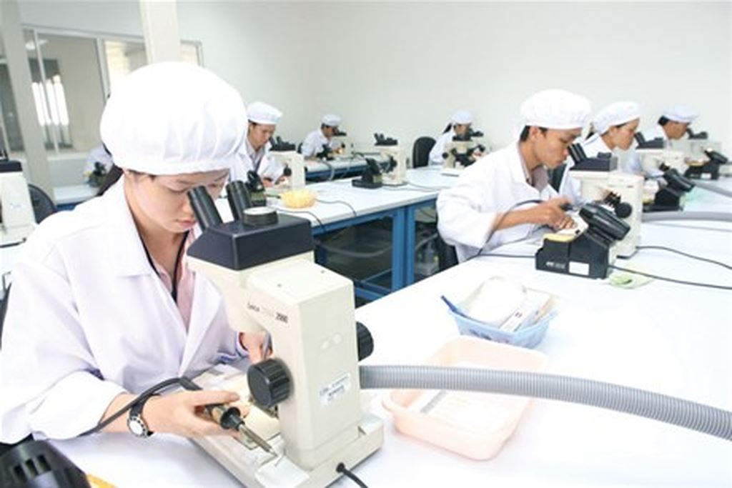
1.1. Quan điểm, chủ trương phát triển kinh tế, xã hội của Đảng
1. Nội dung của chủ trương phát triển kinh tế, xã hội, văn hóa, con người ở Việt Nam hiện nay
1.1.1 Định hướng đổi mới mô hình tăng trưởng, cơ cấu lại nền kinh tế
- Mô hình tăng trưởng trong thời gian tới kết hợp có hiệu quả phát triển chiều rộng với chiều sâu, nâng cao chất lượng tăng trưởng và sức cạnh tranh.

Slide 5
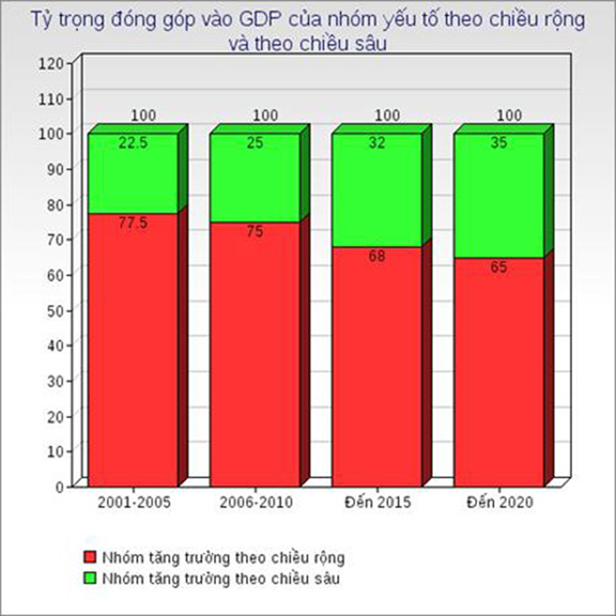
Mô hình tăng trưởng theo chiều sâu
Dựa vào khoa học công nghệ, phải có nguồn nhân lực chất lượng cao, phải dựa vào những thể chế kinh tế thích hợp và sự liên kết giữa 4 nhà: Nhà nước - nhà khoa học - doanh nhiệp và nhà nông.

Slide 6
1.1. Quan điểm, chủ trương phát triển kinh tế, xã hội của Đảng
1.1.1 Định hướng đổi mới mô hình tăng trưởng, cơ cấu lại nền kinh tế
Thực hiện mô hình tăng trưởng dựa vào vốn, xuất khẩu và thị trường trong nước
Đẩy mạnh thực hiện cơ cấu lại đồng bộ, tổng thể nền kinh tế và các ngành, các lĩnh vực gắn với đổi mới mô hình tăng trưởng, tập trung vào các lĩnh vực quan trọng
Tiếp tục đẩy mạnh đột phá về thể chế kinh tế thị trường định hướng XHCN, nhằm giải phóng mạnh mẽ sức sản xuất, huy động, phân bổ, sử dụng có hiệu quả các nguồn lực.

Slide 7
1.1. Quan điểm, chủ trương phát triển kinh tế, xã hội của Đảng
1.1.2 Đẩy mạnh công nghiệp hóa, hiện đại hóa, phấn đấu sớm đưa nước ta cơ bản trở thành nước công nghiệp theo hướng hiện đại
Tiếp tục đẩy mạnh thực hiện mô hình CNH, HĐH trong điều kiện phát triển kinh tế thị trường định hướng XHCN và hội nhập quốc tế gắn với phát triển kinh tế tri thức, lấy khoa học, công nghệ, tri thức và nguồn nhân lực chất lượng cao làm động lực chủ yếu
Xây dựng cơ cấu kinh tế và cơ cấu lao động hợp lý, phát huy lợi thế so sánh, có năng suất lao động và năng lực cạnh tranh cao, tham gia sâu rộng vào mạng sản xuất và chuỗi giá trị toàn cầu.

Slide 8
Nội dung và định hướng công nghiệp hóa, hiện đại hóa gắn với phát triển kinh tế tri thức:
Phát triển mạnh các ngành và sản phẩm kinh tế có giá trị gia tăng cao dựa nhiều vào tri thức, kết hợp sử dụng nguồn vốn tri thức của con người Việt Nam với tri thức mới nhất của nhân loại.
Coi trọng cả số lượng và chất lượng tăng trưởng kinh tế trong mỗi bước phát triển của đất nước, ở từng vùng, từng địa phương, từng dự án kinh tế xã hội.
Xây dựng cơ cấu kinh tế hiện đại và hợp lý theo ngành, lĩnh vực và lãnh thổ
Giảm chi phí trung gian, nâng cao năng suất lao động của tất cả các ngành lĩnh vực
I
II
III
IV

Slide 9
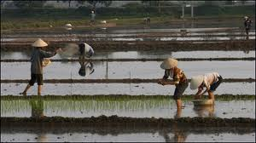
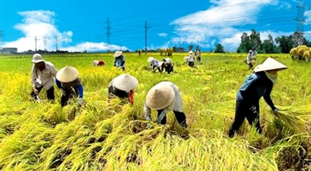
Định hướng phát triển các ngành và lĩnh vực kinh tế trong quá trình đẩy mạnh công nghiệp hóa, hiện đại hóa gắn với phát triển kinh tế tri thức:
Một là, đẩy mạnh công nghiệp hóa, hiện đại hóa nông nghiệp nông thôn giải quyết đồng bộ các vấn đề nông nghiệp, nông thôn, nông dân

Slide 10
- Về công nghiệp hóa, hiện đại hóa nông nghiệp.
I
Vấn đề nông nghiệp, nông thôn và nông dân là một vấn đề lớn của quá trình công nghiệp hóa đối với tất cả các nước tiến hành công nghiệp hóa trên thế giới
II
Chuyển dịch mạnh cơ cấu nông nghiệp và kinh tế nông thôn theo hướng tạo ra giá trị gia tăng ngày càng cao, gắn với công nghiệp chế biến và thị trường
Tăng nhanh tỷ trọng giá trị sản phẩm và lao động các ngành công nghiệp và dịch vụ, giảm dần tỷ trọng sản phẩm và lao động nông nghiệp
III

Slide 11
- Về quy hoạch phát triển nông thôn:
Khẩn trương xây dựng các quy hoạch phát triển nông thôn, thực hiện chương trình xây dựng nông thôn mới.
Hình thành các khu dân cư đô thị với kết cấu hạ tầng kinh tế, xã hội đồng bộ …
Phát huy dân chủ ở nông thôn đi đôi với xây dựng nếp sống văn hóa, nâng cao trình độ dân trí, bài trừ các tệ nạn xã hội.

Slide 12
- Về giải quyết lao động, việc làm ở nông thôn:
Chú trọng dạy nghề, giải quyết việc làm cho nông dân. Chuyển dịch cơ cấu lao động ở nông thôn theo hướng giảm nhanh tỷ trọng lao động làm nông nghiệp, tăng tỷ trọng lao động làm công nghiệp và dịch vụ.
Đầu tư mạnh hơn cho các chương trình xóa đói giảm nghèo, nhất là ở các vùng sâu, vùng xa, biên giới, hải đảo, vùng đồng bằng dân tộc thiểu số.
Mục tiêu đề ra là phấn đấu đến năm 2010 giảm tỷ lệ lao động nông, lâm, ngư nghiệp xuống dưới 50% tổng số lao động xã hội và nâng cao tỷ lệ thời gian sử dụng lao động ở nông thôn lên khoảng 85%.

Slide 13
Hai là, phát triển nhanh hơn công nghiệp, xây dựng và dịch vụ
- Đối với công nghiệp và xây dựng:
Khuyến khích phát triển công nghiệp công nghệ cao, công nghiệp chế tác, công nghiệp phần mềm và công nghiệp bổ trợ có lợi thế cạnh tranh,…
Tích cực thu hút vốn trong và ngoài nước để đầu tư thực hiện các dự án quan trọng để khai thác dầu khí, lọc dầu và hóa dầu luyện kim, cơ khí chế tạo
Xây dựng đồng bộ kết cấu hạ tầng kỹ thuật kinh tế - xã hội nhất là các sân bay quốc tế, cảng biển, đường cao tốc

Slide 14
Ba là, phát triển kinh tế vùng
Cơ cấu kinh tế vùng là một trong những cơ cấu cơ bản của nền kinh tế quốc dân
Có cơ chế, chính sách phù hợp để các vùng trong cả nước cùng phát triển nhanh hơn trên cơ sở phát huy lợi thế so sánh, hình thành cơ cấu kinh tế hợp lý của mỗi vùng và liên vùng
Xây dựng ba vùng kinh tế trọng điểm ở miền Bắc, miền Trung, miền Nam thành những trung tâm công nghiệp lớn có công nghệ cao..

Slide 15


Đối với dịch vụ:
Tạo bước phát triển vượt bậc của các ngành dịch vụ, nhất là những ngành có chất lượng cao, tiềm năng lớn và có sức cạnh tranh,đưa tốc độ phát triển của ngành dịch vụ cao hơn tốc độ tăng GDP
Đổi mới căn bản cơ chế quản lý và phương thức cung ứng các dịch vụ công cộng.

Slide 16
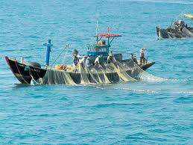
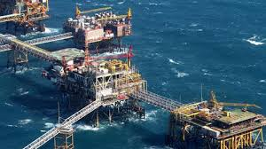
Bốn là, phát triển kinh tế biển.
Xây dựng và thực hiện chiến lược phát triển kinh tế biển toàn diện, có trọng tâm, trọng điểm.
Hoàn chỉnh quy hoạch, phát triển có hiệu quả hệ thống cảng biển, vận tải biển, khai thác, khai thác và chế biến dầu khí, phát triển du lịch biển, đảo.

Slide 17
Năm là, dịch chuyển cơ cấu lao động, cơ cấu công nghệ
Phát triển nguồn nhân lực, đảm bảo có nguồn nhân lực với cơ cấu đồng bộ và chất lượng cao, tỷ lệ lao động trong khu vực nông nghiệp còn dưới 50% lực lượng lao động xã hội.
Phát triển khoa học và công nghệ phù hợp với xu thế phát triển nhảy vọt của cách mạng khoa học và công nghệ.
Đổi mới cơ bản cơ chế quản lý khoa học và công nghệ đặc biệt là cơ chế tài chính phù hợp với đặc thù sáng tạo và khả năng rủi ro của hoạt động khoa học và công nghệ.
Kết hợp chặt chẽ giữa hoạt động khoa học và công nghệ với giáo dục và đào tạo để thực sự phát huy vai trò quốc sách hàng đầu, tạo động lực đẩy nhanh công nghiệp hóa, hiện đại hóa và phát triển kinh tế tri thức.

Slide 18
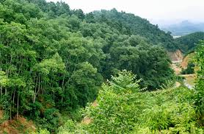
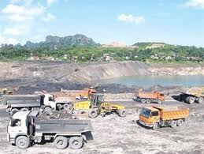
Sáu là, bảo vệ, sử dụng, hiệu quả tài nguyên quốc gia, cải thiện môi trường tự nhiên
Tăng cường quản lý tài nguyên quốc gia, nhất là các tài nguyên đất, nước, khoáng sản và rừng
Từng bước hiện đại hóa công tác nghiên cứu, dự báo khí tượng – thủy văn, chủ động phòng chống thiên tai, tìm kiếm, cứu nạn.
Xử lý tốt mối quan hệ giữa tăng dân số, phát triển kinh tế và đô thị hóa với bảo vệ môi trường, bảo đảm phát triển bền vững.
- Mở rộng hợp tác quốc tế về bảo vệ môi trường và quản lý tài nguyên thiên nhiên, chú trọng lĩnh vực quản lý, khai thác và sử dụng tài nguyên

Slide 19

1.1. Quan điểm, chủ trương phát triển kinh tế, xã hội của Đảng
1.1.3 Phương hướng, mục tiêu phát triển nền KTTT định hướng XHCN
Nền KTTT định hướng XHCN Việt Nam là nền kinh tế vận hành đầy đủ, đồng bộ theo các quy luật của KTTT, đồng thời bảo đảm định hướng XHCN phù hợp với từng giai đoạn phát triển của đất nước.
Đó là nền KTTT hiện đại và hội nhập quốc tế, có sự quản lý của NN pháp quyền XHCN, do ĐCSVN lãnh đạo, nhằm mục tiêu dân giàu, nước mạnh, dân chủ, công bằng, văn minh.

Slide 20

- Nền kinh tế thị trường định hướng XHCN Việt Nam có đặc điểm sau:
Quan hệ sản xuất tiến bộ phù hợp với trình độ phát triển của lực lượng sản xuất;
Có nhiều hình thức sở hữu, nhiều thành phần kinh tế, trong đó kinh tế nhà nước giữ vai trò chủ đạo, kinh tế tư nhân là một động lực quan trọng của nền kinh tế
Các chủ thể thuộc các thành phần kinh tế bình đẳng, hợp tác và cạnh tranh theo pháp luật

Slide 21
- Nền kinh tế thị trường định hướng XHCN Việt Nam có đặc điểm sau:
Thị trường đóng vai trò chủ yếu trong huy động và phân bổ có hiệu quả các nguồn lực phát triển, là động lực chủ yếu để giải phóng sức sản xuất;
Các nguồn lực nhà nước được phân bổ theo chiến lược, quy hoạch, kế hoạch phù hợp với cơ chế thị trường.
Nhà nước đóng vai trò định hướng, xây dựng và hoàn thiện thể chế kinh tế, tạo môi trường cạnh tranh bình đẳng, minh bạch và lành mạnh
Sử dụng các công cụ, chính sách và các nguồn lực của Nhà nước để định hướng và điều tiết nền kinh tế, thúc đẩy sản xuất kinh doanh và bảo vệ môi trường;
Thực hiện tiến bộ, công bằng xã hội trong từng bước, từng chính sách phát triển. Phát huy vai trò làm chủ của nhân dân trong phát triển kinh tế - xã hội.

Slide 22

Mục tiêu đến năm 2020
1.1.3 Phương hướng, mục tiêu phát triển nền KTTT định hướng XHCN
Phấn đấu cơ bản hoàn thiện đồng bộ hệ thống thể chế KTTT định hướng XHCN theo các tiêu chuẩn phổ biến của nền KTTT hiện đại và hội nhập quốc tế; bảo đảm tính đồng bộ giữa thể chế kinh tế và thể chế chính trị, giữa Nhà nước và thị trường; bảo đảm sự hài hòa giữa tăng trưởng kinh tế với phát triển văn hóa, phát triển con người, thực hiện tiến bộ, công bằng xã hội, ….

Slide 23
PHƯƠNG HƯỚNG
Tiếp tục hoàn thiện thể chế về sở hữu, phát triển các thành phần kinh tế, các loại hình doanh nghiệp
Phát triển đồng bộ các yếu tố thị trường và các loại thị trường
Đẩy mạnh, nâng cao hiệu quả hội nhập kinh tế quốc tế
Nâng cao năng lực lãnh đạo của Đảng, hiệu lực, hiệu quả quản lý của Nhà nước về kinh tế, xã hội và phát huy vai trò làm chủ của nhân dân trong phát triển kinh tế - xã hội

Slide 24
1.1.4. Quản lý phát triển xã hội
Xây dựng, thực hiện các chính sách phù hợp với các giai tầng xã hội; có các giải pháp quản lý hiệu quả để giải quyết hài hòa các quan hệ xã hội
Quan tâm thích đáng đến các tầng lớp, bộ phận yếu thế trong xã hội, đồng bào các dân tộc thiểu số
Gắn kết chặt chẽ chính sách kinh tế với chính sách xã hội
Đẩy mạnh các giải pháp đấu tranh phòng, chống tội phạm và tệ nạn xã hội; giảm thiểu tai nạn giao thông; bảo đảm an toàn xã hội, an ninh con người.

Slide 25
1.2. Quan điểm, chủ trương phát triển văn hóa, con người
- Xây dựng con người Việt Nam phát triển toàn diện
+Phải trở thành một mục tiêu của chiến lược phát triển.
+ Tạo môi trường và điều kiện để phát triển về nhân cách, đạo đức, trí tuệ, năng lực sáng tạo.
+ Đấu tranh, phê phán, đẩy lùi cái xấu, cái ác, thấp hèn, lạc hậu; chống các quan điểm, hành vi sai trái, tiêu cực ảnh hưởng xấu đến xây dựng nền văn hóa, làm tha hóa con người.

Slide 26
1.2. Quan điểm, chủ trương phát triển văn hóa, con người
- Xây dựng môi trường văn hóa lành mạnh, phù hợp với bối cảnh phát triển kinh tế thị trường định hướng XHCN và hội nhập quốc tế.
+ Xây dựng môi trường văn hóa, đời sống văn hóa lành mạnh trong hệ thống chính trị, trong mỗi địa phương, cộng đồng.
+ Thực hiện chiến lược phát triển gia đình Việt Nam. Phát huy giá trị truyền thống tốt đẹp, xây dựng gia đình no ấm, tiến bộ, hạnh phúc, văn minh.

Slide 27
1.2. Quan điểm, chủ trương phát triển văn hóa, con người
Xây dựng văn hóa trong chính trị và kinh tế
+ Chú trọng chăm lo xây dựng văn hóa trong Đảng, trong các cơ quan nhà nước và các đoàn thể
+ Xây dựng văn hóa doanh nghiệp, văn hóa doanh nhân với ý thức tôn trọng, chấp hành pháp luật, giữ chữ tín, cạnh tranh lành mạnh.

Slide 28
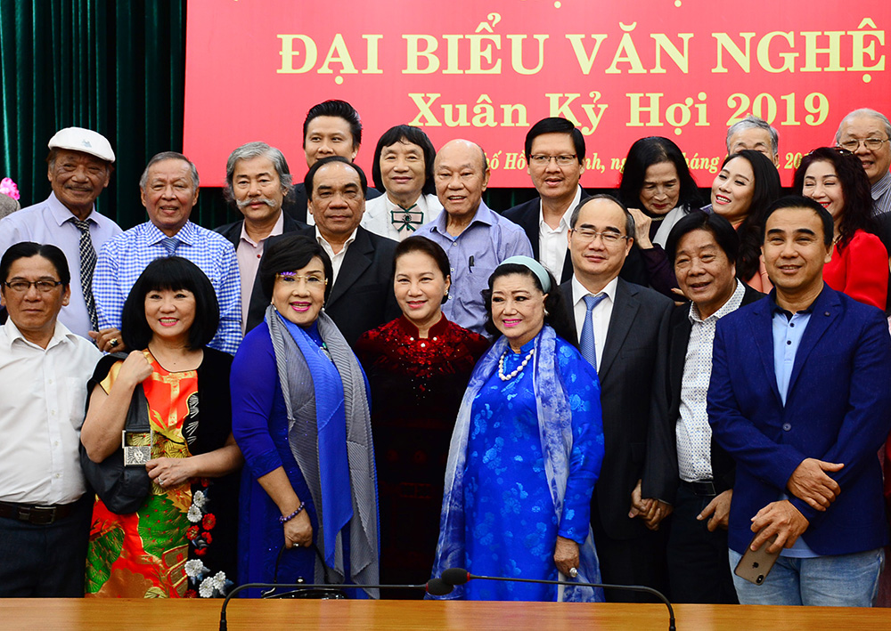
1.2. Quan điểm, chủ trương phát triển văn hóa, con người
Nâng cao chất lượng, hiệu quả hoạt động văn hóa
+ Huy động sức mạnh của toàn xã hội nhằm bảo tồn, phát huy các giá trị văn hóa truyền thống dân tộc; khích lệ sáng tạo các giá trị văn hóa mới, tiếp thu tinh hoa văn hóa nhân loại, làm giàu văn hóa dân tộc.

Slide 29
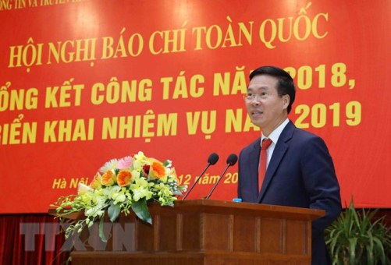
1.2. Quan điểm, chủ trương phát triển văn hóa, con người
Làm tốt công tác lãnh đạo, quản lý báo chí, xuất bản
Các cơ quan truyền thông phải thực hiện đúng tôn chỉ, mục đích, đối tượng phục vụ, nâng cao tính tư tưởng, nhân văn và khoa học, đề cao trách nhiệm xã hội, nghĩa vụ công dân,
Đồng chí Võ Văn Thưởng phát biểu tại hội nghị.
(Ảnh: TTXVN)

Slide 30
1.2. Quan điểm, chủ trương phát triển văn hóa, con người
Phát triển công nghiệp văn hóa đi đôi với xây dựng, hoàn thiện thị trường dịch vụ và sản phẩm văn hóa.
+ Có cơ chế khuyến khích đầu tư cơ sở vật chất, trang thiết bị kỹ thuật và công nghệ tiên tiến.
+ Tạo điều kiện thuận lợi để thu hút các nguồn lực xã hội để phát triển văn hóa

Slide 31
1.2. Quan điểm, chủ trương phát triển văn hóa, con người
Chủ động hội nhập quốc tế về văn hóa, tiếp thu tinh hoa văn hóa nhân loại
Chủ động mở rộng hợp tác văn hóa với các nước, thực hiện đa dạng các hình thức văn hóa đối ngoại, đưa các quan hệ quốc tế về văn hóa đi vào chiều sâu, đạt hiệu quả thiết thực; tiếp nhận có chọn lọc tinh hoa văn hóa thế giới

Slide 32
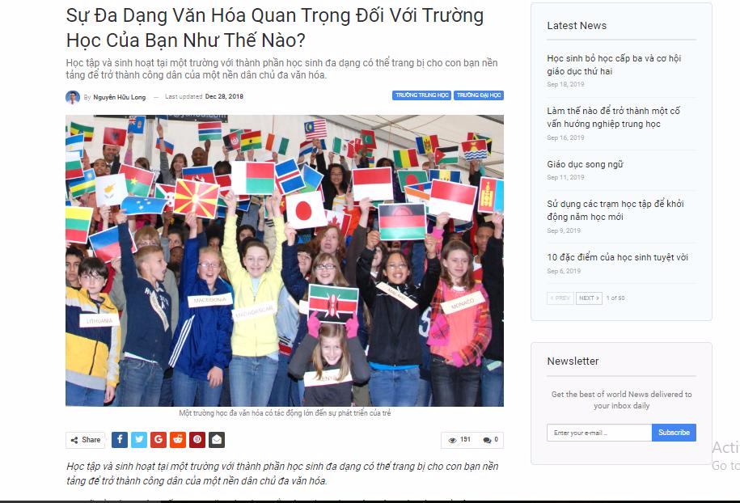

Slide 33
1.2. Quan điểm, chủ trương phát triển văn hóa, con người
Tiếp tục đổi mới phương thức lãnh đạo của Đảng và nâng cao hiệu lực, hiệu quả quản lý nhà nước đối với lĩnh vực văn hóa
Đổi mới phương thức lãnh đạo của Đảng theo hướng vừa bảo đảm để văn hóa, văn học - nghệ thuật, báo chí phát triển đúng định hướng chính trị, tư tưởng của Đảng, vừa bảo đảm quyền tự do, dân chủ cá nhân.

Slide 34
2. Giải pháp phát triển kinh tế, xã hội, văn hóa, con người ở Việt Nam hiện nay
2.1. Nội dung phát triển kinh tế, xã hội
2.1.1. Thực hiện nhất quán, lâu dài chính sách phát triển nền kinh tế nhiều thành phần, phát huy vai trò của nền kinh tế nhà nước
2.1.2. Phát triển đồng bộ các yếu tố thị trường và các loại thị trường
2.1.3. Phát triển nền kinh tế thị trường định hướng xã hội chủ nghĩa với nhiều hình thức sở hữu, nhiều thành phần kinh tế, hình thức tổ chức kinh doanh và hình thức phân phối.

Slide 35
2. Giải pháp phát triển kinh tế, xã hội, văn hóa, con người ở Việt Nam hiện nay
2.1. Nội dung phát triển kinh tế, xã hội
2.1.4. Nâng cao vai trò lãnh đạo của Đảng, năng lực và hiệu lực quản lý của nhà nước đối với nền kinh tế thị trường định hướng xã hội chủ nghĩa
2.1.5. Đẩy mạnh CNH, HĐH đất nước gắn với phát triển kinh tế tri thức và bảo vệ tài nguyên môi trường.
2.1.6. Tăng trưởng kinh tế gắn với tiến bộ và công bằng xã hội
2.1.7. Mở rộng kinh tế đối ngoại, chủ động và tích cực hội nhập kinh tế quốc tế
2.1.8. Thực hiện chính sách xã hội đúng đắn, công bằng vì con người là động lực mạnh mẽ phát huy mọi năng lực sáng tạo của nhân dân

Slide 36

Thực hiện nhất quán, lâu dài chính sách phát triển nền kinh tế nhiều thành phần, phát huy vai trò của nền kinh tế nhà nước
2.1. Nội dung phát triển kinh tế, xã hội
Đẩy mạnh đổi mới tổ chức, cơ chế hoạt động, sắp xếp và nâng cao hiệu quả kinh doanh của doanh nghiệp nhà nước.
Huy động các nguồn lực phát triển kinh tế thị trường; đồng thời tạo môi trường cạnh tranh trong nền kinh tế.

Slide 37
Thực hiện nhất quán, lâu dài chính sách phát triển nền kinh tế nhiều thành phần, phát huy vai trò của nền kinh tế nhà nước
2.1. Nội dung phát triển kinh tế, xã hội
Phát triển kinh tế tập thể với nhiều hình thức đa dạng, mà nòng cốt là hợp tác xã.
Hoàn thiện cơ chế, chính sách để phát triển mạnh kinh tế tư nhân
Thu hút mạnh đầu tư trực tiếp của nước ngoài, nhất là lĩnh vực công nghệ cao.
Hỗ trợ các doanh nghiệp vừa và nhỏ, trang trại, hộ sản xuất kinh doanh

Slide 38
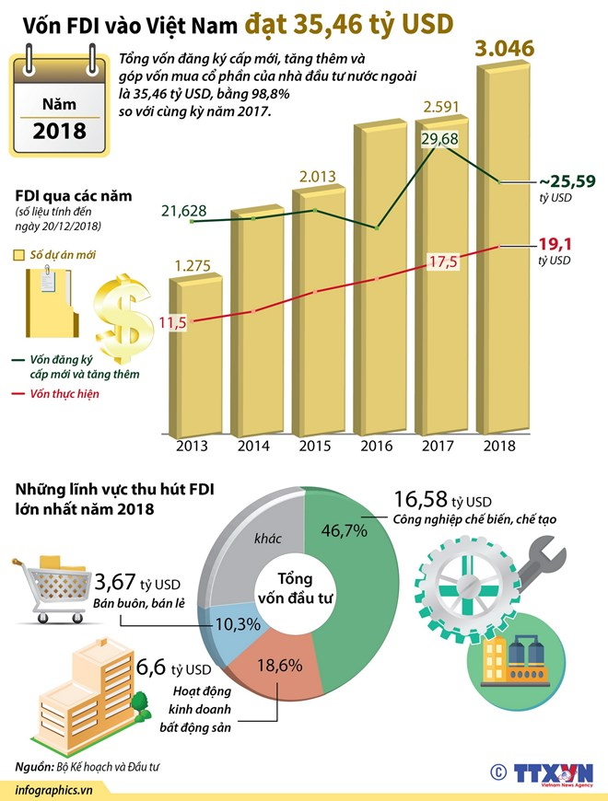

Slide 39
Phát triển đồng bộ các yếu tốt thị trường và các loại thị trường
2.1. Nội dung phát triển kinh tế, xã hội
Phải hình thành và phát triển đồng bộ các yếu tố thị trường và các loại thị trường.
Tạo môi trường (pháp lý, kinh tế - xã hội) để các yếu tố của thị trường phát triển lành mạnh, hiệu quả.
Phát triển đa dạng, đồng bộ và hiện đại các loại thị trường hàng hóa, dịch vụ, cả thị trường trong và ngoài nước.

Slide 40
Phát triển nền KTTT định hướng XHCN với nhiều hình thức sở hữu, nhiều thành phần KT, hình thức tổ chức kinh doanh và hình thức phân phối.
2.1. Nội dung phát triển kinh tế, xã hội
Kinh tế nhà nước giữ vai trò chủ đạo. Kinh tế tập thể không ngừng được củng cố và phát triển. Kinh tế nhà nước cùng với kinh tế tập thể ngày càng trở thành nền tảng vững chắc của nền kinh tế quốc dân. Kinh tế tư nhân là một trong những động lực của nền kinh tế. Kinh tế có vốn đầu tư nước ngoài được khuyến khích phát triển.
Các hình thức sở hữu hỗn hợp và đan kết với nhau hình thành các tổ chức kinh tế đa dạng ngày càng phát triển.
Các yếu tố thị trường được tạo lập đồng bộ, các loại thị trường từng bước được xây dựng, phát triển, vừa tuân theo quy luật của KTTT, vừa bảo đảm tính định hướng xã hội chủ nghĩa.

Slide 41
Nâng cao vai trò lãnh đạo của Đảng, năng lực và hiệu lực quản lý của nhà nước đối với nền kinh tế thị trường định hướng xã hội chủ nghĩa
2.1. Nội dung phát triển kinh tế, xã hội
Tiếp tục đổi mới tư duy lý luận; đẩy mạnh công tác nghiên cứu tổng kết thực tiễn, nghiên cứu lý luận.
Cải cách bộ máy và cơ chế điều tiết nền kinh tế của nhà nước
Tăng cường kiểm tra, kiểm soát để điều chỉnh kịp thời sự vận hành của nền kinh tế khi cần thiết.
Nâng cao vai trò của các cơ quan dân cử, tổ chức chính trị - xã hội, các tổ chức xã hội – nghề nghiệp và của nhân dân.

Slide 42
Đẩy mạnh công nghiệp hóa, hiện đại hóa đất nước gắn với phát triển kinh tế tri thức và bảo vệ tài nguyên môi trường.
2.1. Nội dung phát triển kinh tế, xã hội
Ứng dụng những thành tựu của KHCN, gắn với nền kinh tế tri thức ở các ngành, lĩnh vực
Xây dựng cơ cấu kinh tế hợp lý, hiện đại trên cơ sở khai thác lợi thế của các vùng miền, các ngành, các lĩnh vực, đồng thời phải phù hợp với xu thế phát triển của thế giới
Nâng cao chất lượng nguồn nhân lực, đẩy mạnh nghiên cứu và đổi mới công nghệ.

Slide 43
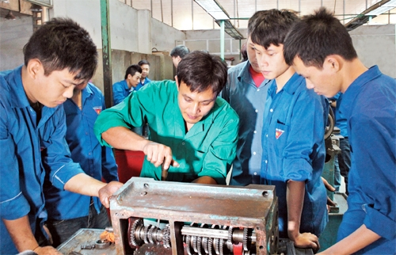


Slide 44
Tăng trưởng kinh tế gắn với tiến bộ và công bằng xã hội
2.1. Nội dung phát triển kinh tế, xã hội
Đảng Cộng sản Việt Nam đã chủ trương gắn tăng trưởng kinh tế với phát triển văn hóa, thực hiện tiến bộ và công bằng xã hội với những nội dung chủ yếu sau:
Thứ nhất, Mô hình phát triển kinh tế Việt Nam là mô hình “gắn kết hài hòa tăng trưởng kinh tế với phát triển văn hóa, xã hội, bảo vệ, môi trường và bảo đảm quốc phòng, an ninh”.

Slide 45
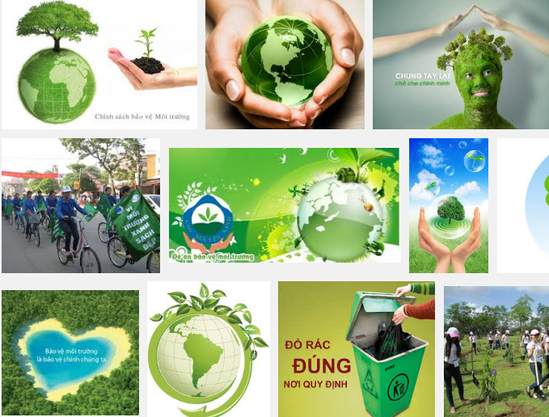
Tăng trưởng kinh tế gắn với tiến bộ và công bằng xã hội
2.1. Nội dung phát triển kinh tế, xã hội
Thứ hai, phát triển kinh tế thị trường định hướng xã hội chủ nghĩa; chủ động hội nhập quốc tế; đẩy mạnh công nghiệp hóa, hiện đại hóa gắn với phát triển kinh tế tri thức, bảo vệ tài nguyên, môi trường để phát triển nhanh và bền vững.
Thứ ba, hoàn thiện chính sách phân phối.

Slide 46
Mở rộng kinh tế đối ngoại, chủ động và tích cực hội nhập kinh tế quốc tế
2.1. Nội dung phát triển kinh tế, xã hội
Chủ động và tích cực hội nhập kinh tế quốc tế là tiền đề, điều kiện quan trọng.
Đẩy mạnh các hoạt động xúc tiến thương mại và đầu tư, mở rộng thị trường trong và ngoài nước.
Khai thác hiệu quả các cơ chế hợp tác quốc tế, các nguồn lực bên ngoài như.
Nâng cao năng lực cạnh tranh của nền kinh tế.
Tìm kiếm và mở rộng các đối tác, đặc biệt là các đối tác chiến lược, đối tác lớn.

Slide 47
Thực hiện chính sách xã hội đúng đắn, công bằng vì con người là động lực mạnh mẽ phát huy mọi năng lực sáng tạo của nhân dân trong sự nghiệp xây dựng và bảo vệ tổ quốc
2.1. Nội dung phát triển kinh tế, xã hội
Bảo đảm công bằng, bình đẳng về quyền lợi và nghĩa vụ công dân
Có chính sách tiền lương và chế độ đãi ngộ phù hợp
Xây dựng một cộng đồng xã hội văn minh
Tôn trọng và bảo đảm quyền tự do, tín ngưỡng, tôn giáo

Slide 48
2.2. Nội dung phát triển văn hóa, con người
2.2.1. Xây dựng nền văn hoá Việt Nam tiên tiến, đậm đà bản sắc dân tộc, phát triển toàn diện, thống nhất trong đa dạng, thấm nhuần sâu sắc tinh thần nhân văn, dân chủ, tiến bộ
2.2.2. Kế thừa và phát huy các giá trị văn hóa truyền thống và cách mạng, bản sắc văn hóa dân tộc; chủ động hội nhập quốc tế về văn hóa, tiếp thu tinh hoa văn hóa nhân loại
2.2.3. Tăng cường sáng tạo, truyền bá, phổ biến những giá trị văn hóa thấm nhuần tinh thần dân tộc, nhân văn, dân chủ khoa học và cách mạng; làm cho những giá trị ấy thấm sâu vào mọi lĩnh vực của đời sống xã hội, vào mỗi gia đình và mỗi con người, trở thành tâm lý và tập quán tiến bộ, văn minh.

Slide 49
2.2. Nội dung phát triển văn hóa, con người
2.2.4. Đấu tranh có hiệu quả chống các quan điểm, tư tưởng, sản phẩm văn hóa lạc hậu, độc hại, sai trái; sự phá hoại về tư tưởng- văn hóa của các thế lực thù địch; đề ra những giải pháp hữu hiệu để khắc phục những hạn chế, yếu kém nghiêm trọng, kéo dài trên lĩnh vực văn hóa, tư tưởng, đạo đức, lối sống trong Đảng và trong xã hội.
2.2.5. Xây dựng nền văn hóa Việt Nam trong thời kỳ mới: Gắn kết văn hóa với chính trị và kinh tế
2.2.6. Tập trung xây dựng và phát triển con người Việt Nam, con người là trung tâm của chiến lược phát triển, đồng thời là chủ thể phát triển.

Slide 50
2.2.1. Xây dựng nền văn hoá Việt Nam tiên tiến, đậm đà bản sắc dân tộc, phát triển toàn diện, thống nhất trong đa dạng, thấm nhuần sâu sắc tinh thần nhân văn, dân chủ, tiến bộ
Xây dựng môi trường văn hóa, đạo đức lành mạnh, khắc phục mặc hạn chế của con người VN
Đổi mới căn bản, toàn diện giáo dục, đào tạo
Làm cho văn hóa thấm sâu vào toàn bộ đời sống XH, trở thành nền tảng vững chắc
Kế thừa và phát huy những truyền thống văn hoá tốt đẹp của cộng đồng các dân tộc Việt Nam, tiếp thu những tinh hoa văn hoá nhân loại, xây dựng một xã hội dân chủ, công bằng, văn minh.

Slide 51
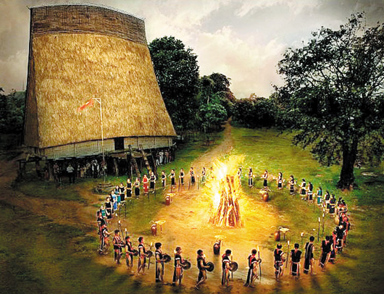

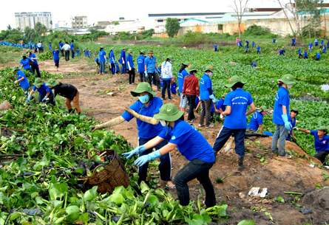

Slide 52
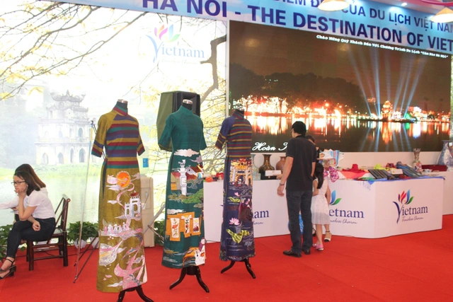
2.2.2. Kế thừa và phát huy các giá trị văn hóa truyền thống và cách mạng, bản sắc văn hóa dân tộc; chủ động hội nhập quốc tế về văn hóa, tiếp thu tinh hoa văn hóa nhân loại
Mở rộng giao lưu với bên ngoài phải có sự cân nhắc, lựa chọn để tiếp thu những yếu tố nhân văn, tiến bộ, phù hợp

Slide 53

2.2.2. Kế thừa và phát huy các giá trị văn hóa truyền thống và cách mạng, bản sắc văn hóa dân tộc; chủ động hội nhập quốc tế về văn hóa, tiếp thu tinh hoa văn hóa nhân loại
Cần có cơ chế, chính sách để giải quyết hợp lý, hài hòa giữa bảo tồn, phát huy di sản văn hóa với phát triển kinh tế - xã hội

Slide 54
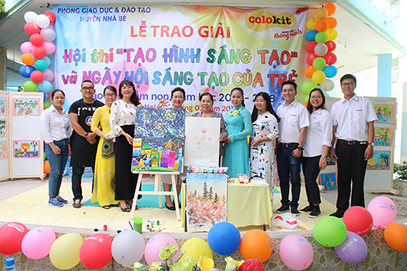
2.2.3 Tăng cường sáng tạo, truyền bá, phổ biến những giá trị văn hóa thấm nhuần tinh thần dân tộc, nhân văn, dân chủ khoa học và cách mạng; làm cho những giá trị ấy thấm sâu vào mọi lĩnh vực của đời sống xã hội, vào mỗi gia đình và mỗi con người, trở thành tâm lý và tập quán tiến bộ, văn minh.
Khuyến khích và tạo điều kiện cho các nhà hoạt động văn hóa tìm tòi, sáng tạo, tự do sáng tạo

Slide 55
2.2.3 Tăng cường sáng tạo, truyền bá, phổ biến những giá trị văn hóa thấm nhuần tinh thần dân tộc, nhân văn, dân chủ khoa học và cách mạng; làm cho những giá trị ấy thấm sâu vào mọi lĩnh vực của đời sống xã hội, vào mỗi gia đình và mỗi con người, trở thành tâm lý và tập quán tiến bộ, văn minh.
Phát triển công nghiệp văn hóa đi đôi với xây dựng, hoàn thiện thị trường dịch vụ và sản phẩm văn hóa.
Chú trọng chăm lo xây dựng văn hóa trong Đảng, trong các cơ quan nhà nước và các đoàn thể. Nêu cao vai trò tiền phong gương mẫu của đội ngũ cán bộ, đảng viên, phát huy tinh thần trách nhiệm của các tổ chức, cơ quan, đơn vị, địa phương và của nhân dân.

Slide 56
2. 2.4 Đấu tranh có hiệu quả chống các quan điểm, tư tưởng, sản phẩm văn hóa lạc hậu, độc hại, sai trái; sự phá hoại về tư tưởng - văn hóa của các thế lực thù địch; đề ra những giải pháp hữu hiệu để khắc phục những hạn chế, yếu kém nghiêm trọng, kéo dài trên lĩnh vực văn hóa, tư tưởng, đạo đức, lối sống trong Đảng và trong xã hội.
Xây những giá trị văn hóa, con người mới, hướng đến chân - thiện - mỹ, thấm nhuần tinh thần dân tộc, nhân văn, dân chủ và khoa học.
Cần đẩy mạnh đấu tranh phê phán, đẩy lùi cái xấu, cái ác, cái thấp hèn; chống các quan điểm, hành vi sai trái, lạc hậu, tiêu cực, phản động.

Slide 57
Đấu tranh có hiệu quả chống các quan điểm, tư tưởng, sản phẩm văn hóa lạc hậu, độc hại, sai trái, sự phá hoại về tư tưởng, văn hóa của các thế lực thù địch, đề ra những giải pháp hữu hiệu để khắc phục những hạn chế, yếu kém nghiêm trọng, kéo dài trên lĩnh vực văn hóa, tư tưởng, đạo đức, lối sống trong Đảng và trong toàn xã hội.

Slide 58
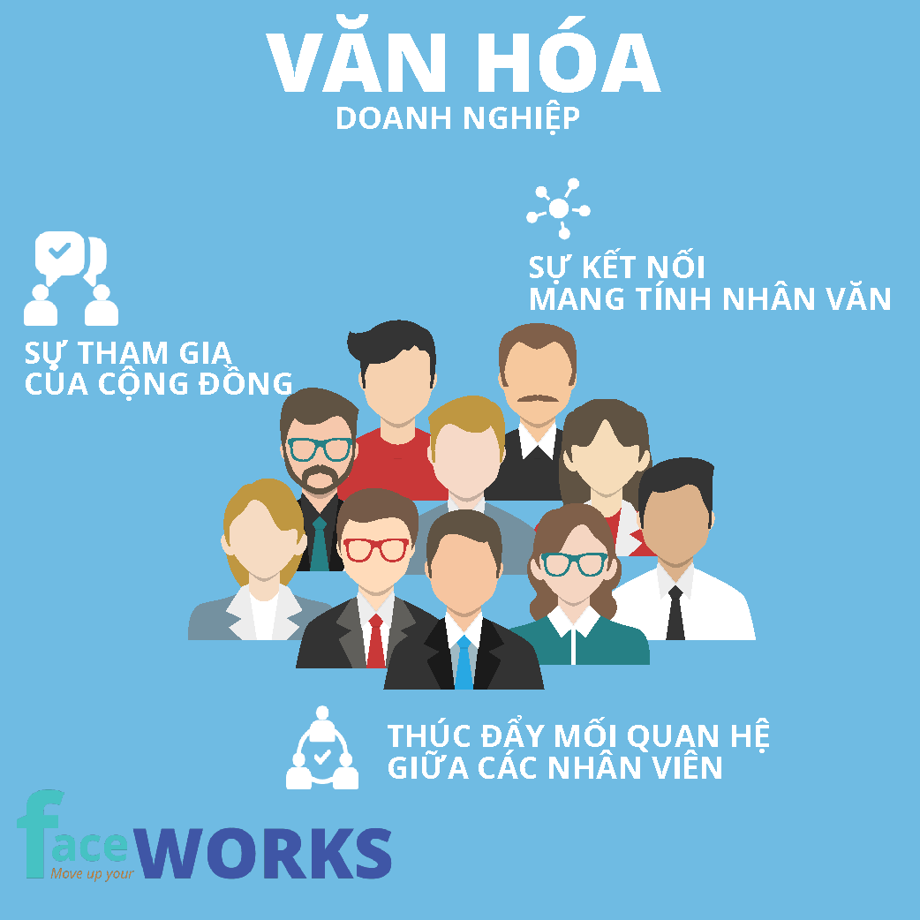

2.2.5 Xây dựng nền văn hóa Việt Nam trong thời kỳ mới: Gắn kết văn hóa với chính trị và kinh tế
Cần phải làm cho văn hóa thấm vào mọi mặt của đời sống xã hội và vào từng con người; vào kinh tế với tư cách là văn hóa kinh doanh, vào lĩnh vực chính trị với tư cách là văn hóa chính trị.

Slide 59

2.2.6 Tập trung xây dựng và phát triển con người Việt Nam, con người là trung tâm của chiến lược phát triển, đồng thời là chủ thể phát triển.
Tôn trọng và bảo vệ quyền con người, gắn quyền con người với quyền và lợi ích của dân tộc, đất nước và quyền làm chủ của nhân dân.
Xây dựng gia đình ấm no, tiến bộ, hạnh phúc, là tế bào của xã hội, trực tiếp giáo dục nếp sống và hình thành nhân cách.
Phát huy vai trò của đội ngũ trí thức, các nhà hoạt động văn hóa vào việc phát triển văn hóa và con người Việt Nam

